Slide 1
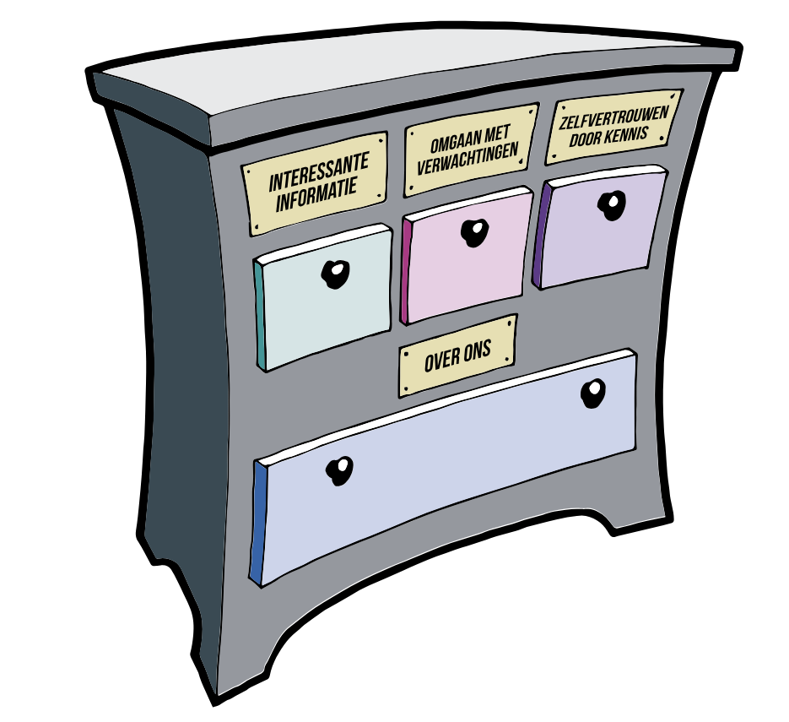
Voorbereiden op de snuffelstage Les 1
Notes:
Les 1: behandelt de voorbereiding van een stage in de klas en met medeleerlingen. Je oefent met solliciteren, een interview afnemen en een videoboodschap maken
Les 2: behandelt de stap naar buiten. Leerlingen oriënteren met een opdracht in de buurt van de school op een stageplek en reflecteren aan het einde van de les op voorgaande twee lessen
Les 3: behandelt het vastleggen van de opgedane ervaringen en de vooruitblik op de stage.
Bij les 3 is een werkblad ter beschikking

Slide 2
Wat ga je deze les doen?
Lesdoelen:
Je zoekt uit wat je wensen zijn voor je stage of wat je belangrijk vindt aan een stage
Je oefent een sollicitatiegesprek
Je bedenkt interviewvragen voor het sollicitatiegesprek.
Activiteiten:
Uitleg
Opdracht
Nabespreken of reflecteren

Slide 3
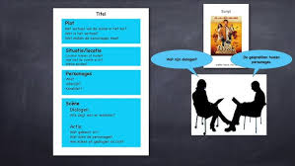
Welke moeilijke woorden kom je tegen?
script
sollicitatiegesprek
oriënteren
…

Slide 4
Uitleg
In deze les gaan we op zoek naar een leuke snuffelstage! Dit is een spannende en leerzame ervaring. We gaan verschillende activiteiten doen om je voor te bereiden op je zoektocht naar de perfecte stageplek.
We gaan aan de slag met opdrachten en gaan brainstormen met klasgenoten over stageplekken en kwaliteiten die daarbij passen.

Slide 5
Opdracht 1: Videoboodschap
- Maak eerst een script met wat je wilt gaan zeggen in je video
Inhoud:
Wat voor werk zou je graag willen doen?
Waar zou je graag willen werken?
Waarom denk je dat je dat werk interessant vindt?
Uitvoeren:
- Maak een filmpje van elkaar van ongeveer twee minuten en maak gebruik van je script.

Slide 6
Opdracht 2: Solliciteren kan je leren
Voorbereiding
Wat wil je weten over dit bedrijf? Bedenk 5 vragen.
Oefenen
Doe een rollenspel met een klasgenoot. De een is de interviewer/werkgever, de ander de sollicitant.
Feedback
Geef elkaar tips over hoe je je presentatie kunt verbeteren. Denk hierbij aan dat je iets kunt zeggen over hoe je een hand geeft, of je wel of geen kauwgom in je mond hebt, of je de werkgever in de ogen kijkt of niet
Notes:
Iedereen gaat 2 aan 2 een interview uitvoeren. De klasgenoot mag antwoorden verzinnen

Slide 7
Opdracht 3: Interview
Bedenk in een tweetal 10 interviewvragen die je mensen kunt stellen over het beroep dat zij doen of graag zouden willen doen.
Probeer zo veel mogelijk open vragen op te schrijven.
Klaar? Laat even aan je docent zien.
Vervolgopdracht.
Buiten 3 Interviews houden. Je mag van te voren vragen of je de Interviews mag filmen of opnemen. Mag dat niet dan kan je de antwoorden opschrijven.
Notes:
Dit kan een ander tweetal zijn dan in de opdracht hiervoor. Houd er rekening mee dat gesloten vragen (vragen die je met ja of nee kunt beantwoorden) minder informatie geven dan open vragen (vragen die je niet met ja of nee kunt beantwoorden). Dit is een mooie opdracht waarin je leerlingen uitdaagt om open vragen te stellen.

Slide 8
Voorbereiden op de snuffelstage Les 2
Notes:
Les 1: behandelt de voorbereiding van een stage in de klas en met medeleerlingen. Je oefent met solliciteren, een interview afnemen en een videoboodschap maken
Les 2: behandelt de stap naar buiten. Leerlingen oriënteren met een opdracht in de buurt van de school op een stageplek
Les 3: behandelt het vastleggen van de opgedane ervaringen vanuit een reflectiegesprek en de vooruitblik op de stage.

Slide 9
Wat ga je deze les doen?
Lesdoelen:
Je gaat buiten de school op zoek naar een snuffelstageplek
Je gaat in gesprek met een winkelier of ondernemer
Activiteiten:
Uitleg
Opdracht
Nabespreken of reflecteren

Slide 10
Opdracht 4: Leren is doen!
Oriënteren
Loop door het centrum van je stad of dorp. Bekijk welke bedrijven er zijn en wat voor soort werk ze doen.
Contacten leggen
Spreek met winkeliers of ondernemers. Informeer naar mogelijkheden voor een snuffelstage voor morgen en overmorgen. Neem de 10 vragen uit opdracht drie mee en stel deze vragen tijdens deze opdracht.
Notities maken
Schrijf interessante informatie op, zoals bedrijfsnamen, contactpersonen en stagevoorwaarden.

Slide 11
Voorbereiden op de snuffelstage Les 3
Notes:
Les 1: behandelt de voorbereiding van een stage in de klas en met medeleerlingen. Je oefent met solliciteren, een interview afnemen en een videoboodschap maken
Les 2: behandelt de stap naar buiten. Leerlingen oriënteren met een opdracht in de buurt van de school op een stageplek en reflecteren aan het einde van de les op voorgaande twee lessen
Les 3: behandelt het vastleggen van de opgedane ervaringen en de vooruitblik op de stage.

Slide 12
Wat ga je deze les doen?
Lesdoelen:
Je leert reflecteren op werk, eerst alleen en later met je klasgenoten
Je leert hoe je de reflectie kan vastleggen
Je leert een presentatie over je droomstage te maken
Activiteiten:
Uitleg
Opdracht
Nabespreken of reflecteren

Slide 13
Reflectiegesprek
We gaan denken, delen en uitwisselen over alle opdrachten uit de vorige lessen.
Denken: bedenk voor jezelf wat je hebt ontdekt over wat je belangrijk vindt aan werk. Schrijf dit op in je schrift/
Delen: deel met je buurman of –vrouw wat je belangrijk vond en luister naar zijn of haar belangrijke punten.
Uitwisselen: ga onder leiding van de docent een klassengesprek aan over wat iedereen voor een belangrijke dingen heeft geleerd. Maak het zichtbaar met een woordwolk of een mindmap.

Slide 14
Vastleggen
Reflectie
Beschrijf je ervaringen tijdens de les gisteren. Wat heb je geleerd? Wat vond je leuk of lastig?
Bevindingen
Beschrijf wat je hebt geleerd van de interviews. En wat vond je lastig?
Conclusie
Trek conclusies over of welke stage bij je past voor volgend jaar en wat je er in de toekomst mee wilt doen.
Maak een plan voor het zoeken van een stage voor volgend jaar
Aanbevelingen
Geef suggesties voor andere leerlingen die ook op zoek zijn naar een snuffelstage.

Slide 15
Droomstage (1)
Presenteer je droomstage
De inhoud van de presentatie moet voldoen aan: Achtergrondinformatie:
Mijn droomstage is …. Dat betekent dat ik graag zou willen werken als… Het lijkt me geweldig …
Opleiding en training:
Om …] te worden, moet je [opleiding/training] volgen. Dit kan bijvoorbeeld via een mbo-opleiding na de middelbare school.
Carrièremogelijkheden:
Als je eenmaal [beroep] bent, zijn er verschillende dingen die je kunt doen. Je kunt bijvoorbeeld …..
Werkomgeving:
Je kunt werken in [verschillende werkomgevingen noemen, bijv. kantoor, ziekenhuis, winkel, etc.].
Notes:
Deze laatste twee dia’s zijn verwerkt in een werkblad voor de leerlingen

Slide 16
Droomstage (2)
Verantwoordelijkheden en taken:
In mijn droomstage zou ik [taken en verantwoordelijkheden beschrijven, bijv. klanten helpen, problemen oplossen, etc.].
Salaris en arbeidsvoorwaarden:
Mensen die [beroep] zijn, verdienen gemiddeld [salaris]. Sommige voordelen van dit beroep zijn [noem een paar voordelen, bijv. flexibele werktijden].
Persoonlijke reflectie:
Ik vind [beroep] zo leuk omdat …. Maar het kan soms ook lastig zijn omdat [beschrijf een uitdaging].
Vragenronde:
Hebben jullie nog vragen over [beroep] of mijn presentatie?
Afsluiting:
Bedankt voor het luisteren! Ik hoop dat jullie nu een beter beeld hebben van waarom [beroep] mijn droomstage is.
Zorg ervoor dat je de presentatie interessant houdt door te praten over dingen die je echt leuk vindt aan het .
Notes:
Deze laatste twee dia’s zijn verwerkt in een werkblad voor de leerlingen

